Slide 1


Membuat API untuk Analisis Sentimen dan Laporan Analisis Data berdasarkan Sentimen.
Di Presentasikan Oleh:
Boby Z
Muhammad Ilham Zakaria
Muhammad Ramadhani Jatmika

Slide 2

Pendahuluan
LATAR BELAKANG MASALAH
Indonesia merupakan negara dengan pengguna internet terbanyak ke empat di dunia. Jumlah pengguna media sosial di Indonesia merupakan urutan ke 5 terbesar di dunia. Dalam era internet ini banyak sekali konten-konten atau informasi apapun khususnya didalam sosial media baik twitter, instagram ataupun yang lainnya.
RUMUSAN MASALAH
Berdasarkan latar belakang di atas, diketahui bahwa keaktifan pengguna sosial media di Indonesia sangat tinggi. Ini terlihat dari banyaknya komentar-komentar berbahasa Indonesia di media sosial. Oleh karena itu kita rasa perlu untuk membuat sebuah sistem analisis sentiment komentar-komentar tersebut untuk mengantisipasi keperluan-keperluan lebih lanjut yang mungkin muncul dimasa mendatang.
TUJUAN
Proyek ini bertujuan untuk membuat sebuah engine/API yang bisa memilah komentar positif, netral, dan negatif dari komentar netizen dari teks non-formal dengan menggunakan 2 model machine learning yaitu model neural network (MLPClassifier) dan model LSTM (Long Short Term Memory).

Slide 3

Metodologi
Berdasarkan dari rumusan masalah yang ada dan tujuan yang telah didefinisikan, serta sesuai dengan rekomendasi yang diberikan oleh Binar Academy. Kami menyusun langkah-langkah pengerjaan proyek ini sebagai berikut:
Melakukan kalkulasi analisis sentimen menggunakan Neural Network
Membaca dan memahami studi kasus yang diberikan
Melakukan cleansing data pada dataset Analisis Sentimen menggunakan Pandas dan RegEx
Melakukan feature extraction pada dataset Analisis Sentimen menggunakan Sklearn
Melakukan training menggunakan 2 metode:
Neural network (memakai tool Sklearn)
LSTM (memakai tool Tensorflow)
Melakukan evaluasi pada model Neural Network dan LSTM yang sudah di-training dengan Sklearn
Membangun API untuk prediksi sentimen menggunakan model Neural Network dan LSTM dengan menggunakan Flask dan Swagger UI dengan 2 endpoint untuk masing-masing model.
Membuat laporan hasil pengerjaan proyek
Mendokumentasikan hasil koding (source code) termasuk API dan laporan dengan mengunggahnya di Git dan Github.

Slide 4

Hasil dan Kesimpulan
Langkah Pertama
Dalam rangka memahami bagaimana sebuah neural network bekerja pertama-tama kita perlu melakukan perhitungan backward propagation yang merupakan sebuah teknik untuk memperbaharui weight dan bias yang digunakan untuk mereduksi nilai error sampai ke level minimum. Proses inilah yang menjadi inti bagaimana neural network bekerja.
Arsitektur neural network yang akan dihitung telah disediakan oleh Binar Academy. Kami melakukan perhitungan ini dalam file Ms. Excel dan memindahkan hasilnya ke dalam Ms. Word

Slide 5
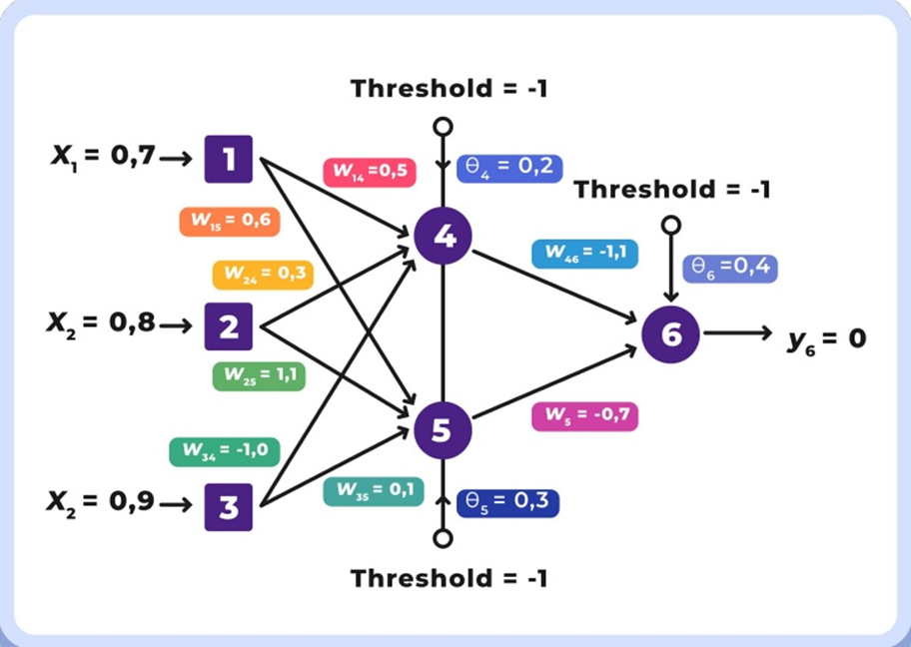

Slide 6
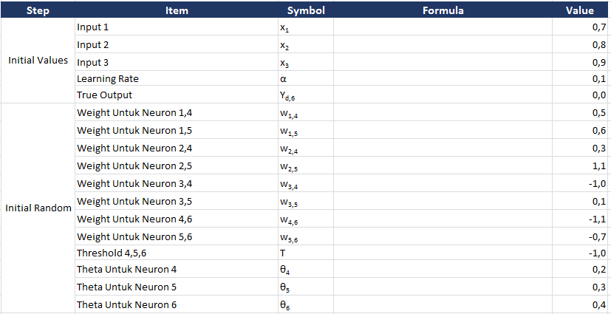

Slide 7
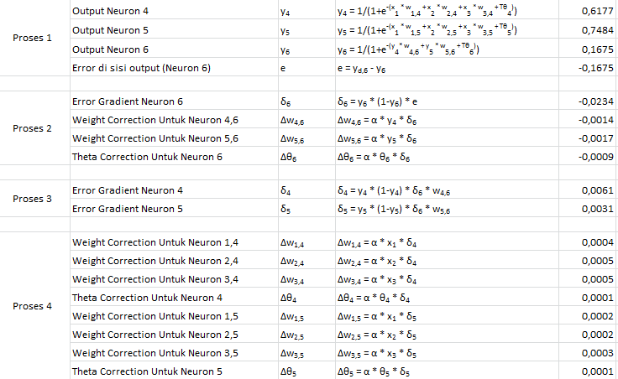

Slide 8
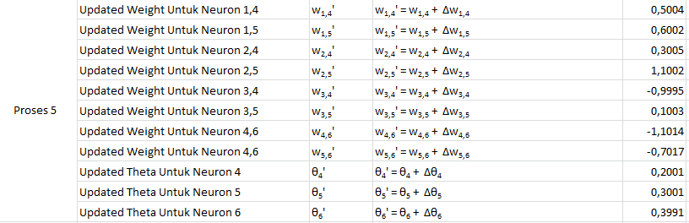

Slide 9

Hasil dan Kesimpulan
Langkah Kedua
Membaca dan memahami studi kasus yang telah kita pelajari dari hasil penelitian-penelitian sebelumnya yang berhubungan dengan kasus yang akan kita pecahkan. Beberapa hasil penelitian-penelitian sebelumnya yang telah kami pelajari adalah sebagai berikut:
https://www.kaggle.com/code/atillasilva/sentiment-analysis-using-neural-network
https://www.kaggle.com/code/ngyptr/lstm-sentiment-analysis-keras
https://www.kaggle.com/code/jth359/imbalanced-target-variable-with-text-data/notebook?scriptVersionId=53696145

Slide 10

Hasil dan Kesimpulan
Langkah Ketiga
Kami melakukan cleansing data pada dataset Analisis Sentimen menggunakan Pandas dan RegEx dengan langkah-langkah berikut :
Prepare Data
Dataset yang kami gunakan adalah dataset yang kami ambil dari dokumen challenge https://drive.google.com/file/d/1RCHGfn9JJyyReAh8PIIoF8Ch0H3miP0u/view?usp=sharing. Setelah kami eksplorasi data tersebut ternyata hasilnya imbalanced, oleh karena itu kami melakukan text augmentation untuk mengatasi problem data imbalanced tersebut. Teknik ini praktis dilakukan dengan mentranslasi teks yang berkategori tertentu yang jumlahnya relatif lebih sedikit dibandingkan dengan teks yang berkategori dominan, dari bahasa indonesia ke bahasa lain kemudian ditranslasi kembali ke bahasa indonesia. Hal ini dilakukan untuk menyeimbangkan jumlah teks untuk semua kategori.
Load Data
Setelah dataset diunduh kemudian dimasukan kedalam dataframe dengan menggunakan library Pandas Python.
Clean Data
Proses pembersihan data dilakukan dengan mengubah seluruh teks ke format lowercase, menghilangkan karakter non alpha numeric, normalisasi kata-kata “alay”, menghilangkan stopword dan terakhir proses stemming.

Slide 11
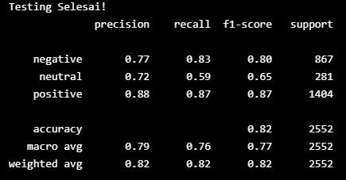
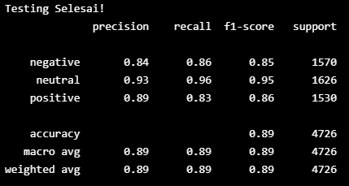

Slide 12
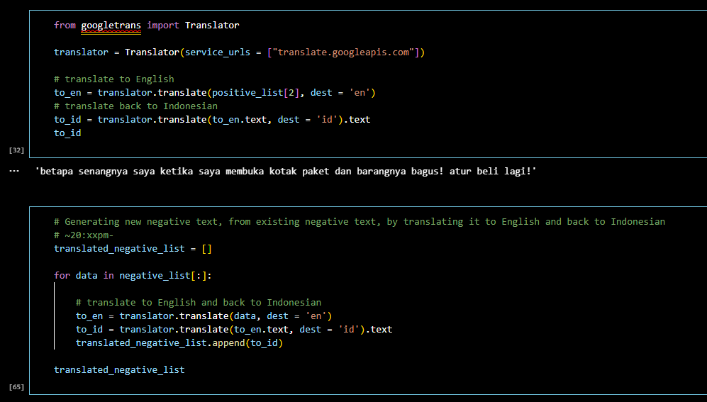

Slide 13
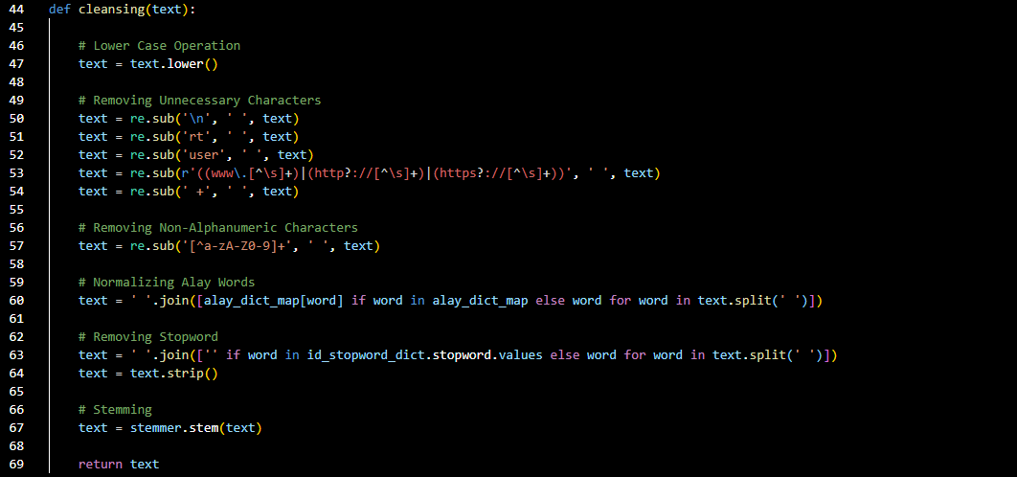

Slide 14

Hasil dan Kesimpulan
Langkah Keempat
Kami melakukan feature extraction untuk model neural network (MLP Classifier) dengan menggunakan CountVectorizer() dan menggunakan TfidfVectorizer(). Kami menemukan penggunaan TfidfVectorizer() menghasilkan nilai akurasi yang sedikit lebih baik dibandingkan dengan CountVectorizer(). Sehingga untuk model neural network (MLP Classifier) kami memilih menggunakan TfidfVectorizer().
Sedangkan untuk model LSTM (Long Short Term Memory) kami melakukan feature extraction menggunakan Tokenizer() dan pad_sequences().

Slide 15
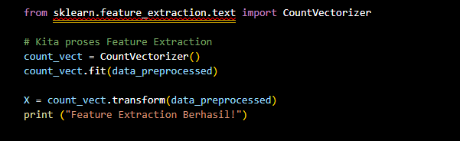
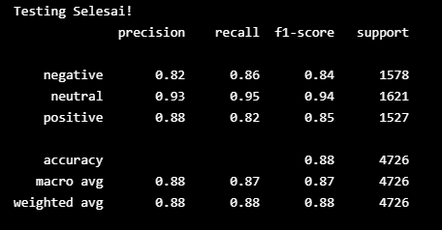
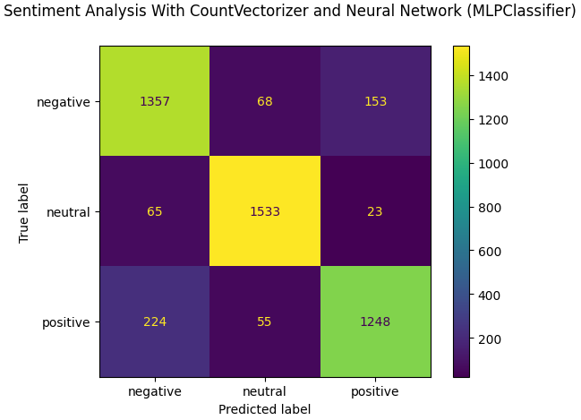

Slide 16
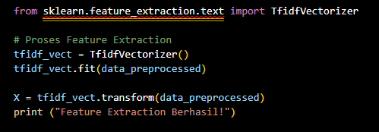
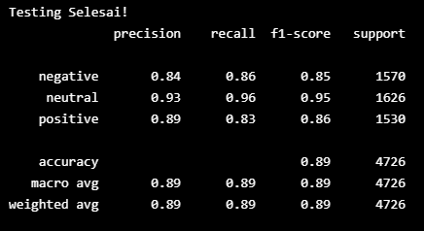
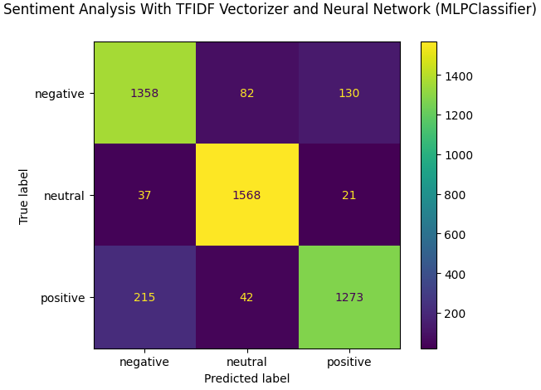

Slide 17
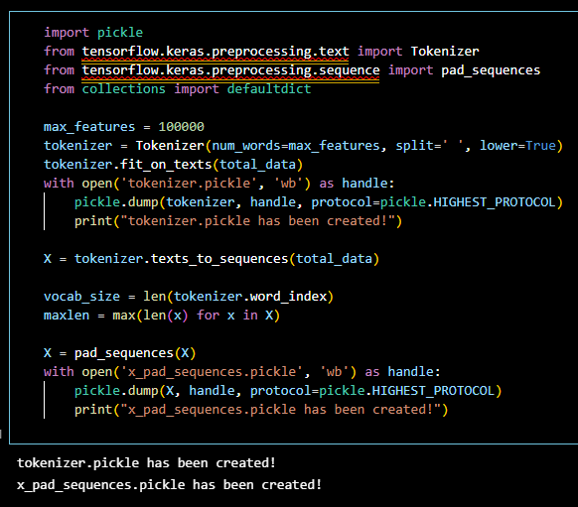
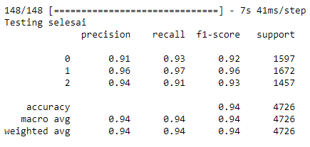
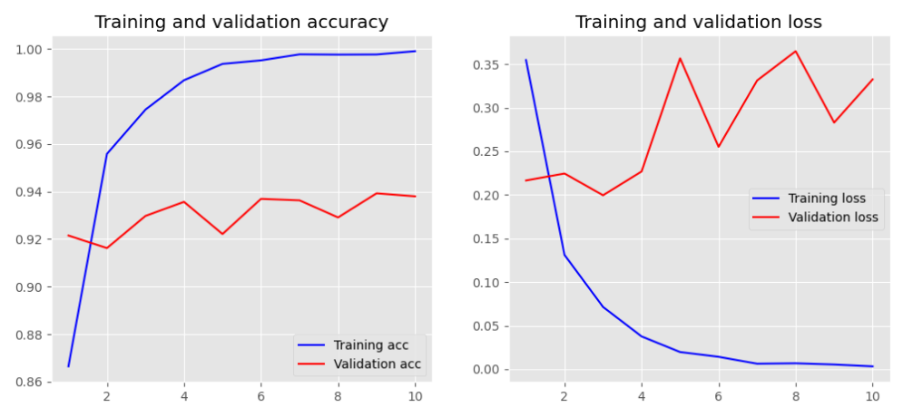

Slide 18
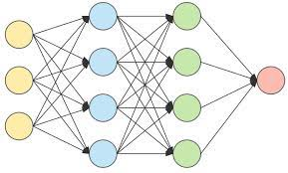
Hasil dan Kesimpulan
Langkah Kelima
Melakukan training menggunakan 2 metode:
Neural network (memakai tool Sklearn)
LSTM (memakai tool Tensorflow)

Slide 19

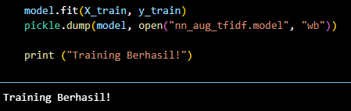
Neural Network

Slide 20
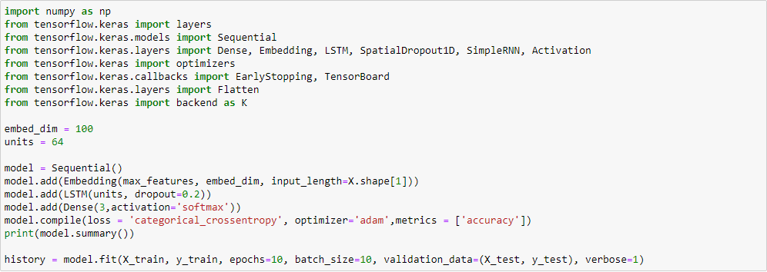
LSTM

Slide 21

Hasil dan Kesimpulan
Langkah Keenam
Melakukan evaluasi pada model Neural Network dan LSTM yang sudah di-training dengan Sklearn

Slide 22
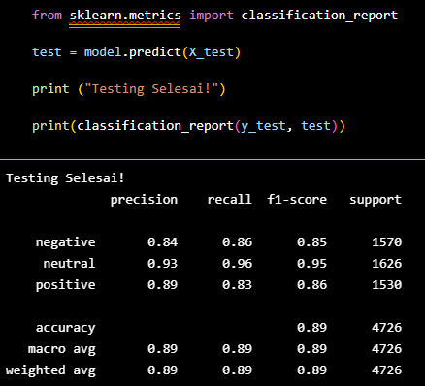
Neural Network
Neural Network

Slide 23
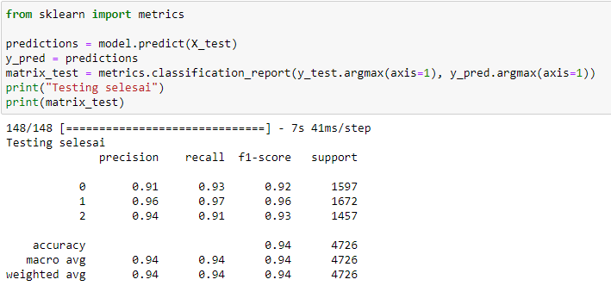
LSTM

Slide 24

Hasil dan Kesimpulan
Langkah Ketujuh
Membangun API untuk prediksi sentimen menggunakan model Neural Network dan LSTM dengan menggunakan Flask dan Swagger UI dengan 2 endpoint untuk masing-masing model.

Slide 25
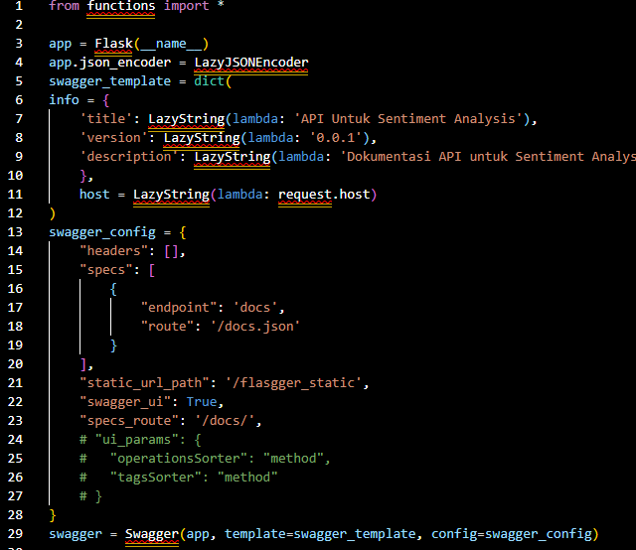
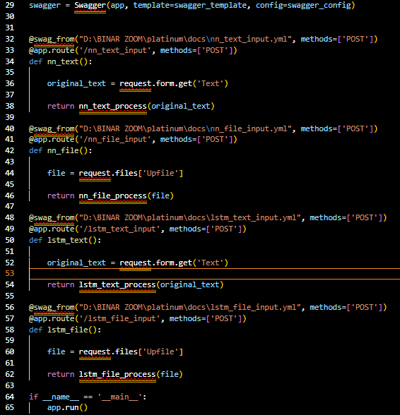

Slide 26
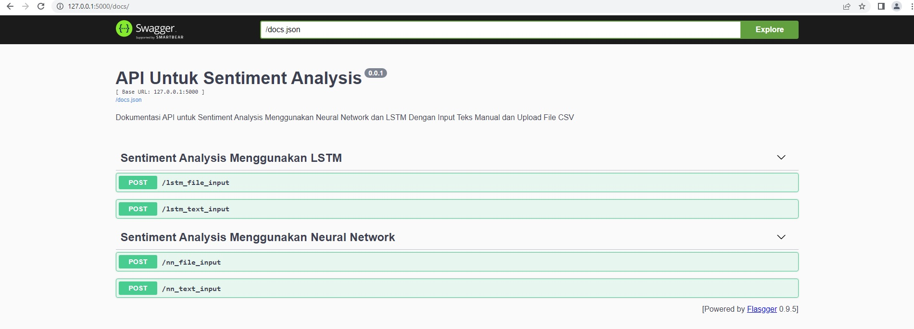

Slide 27

Hasil dan Kesimpulan
Dari hasil pengerjaan dan analisis yang dilakukan, berikut beberapa hal yang dapat kami simpulkan:
Neural network bekerja dengan mengkombinasikan proses forward propagation dan backward propagation. Proses forward propagation berjalan dengan menginisiasi nilai awal dari weight dan bias dari setiap koneksi dan node neural network. Lalu proses backward propagation dilakukan untuk memperbaharui nilai weight dan bias dari neural network dalam upaya mereduksi nilai error/loss. Proses ini dilakukan berulang-ulang hingga mencapai nilai minimum atau hingga epoch berakhir.
Dataset awal yang kita unduh memiliki ketidak seimbangan jumlah data antara label positif, netral dan negatif. Hal ini dapat diperbaiki salah satunya dengan cara text augmentation.
Proses data cleansing perlu dilakukan untuk menormalisasi dan menstandarisasi data.
Terdapat perbedaan akurasi model yang menggunakan teknik feature extraction CountVectorizer dan TfidfVectorizer. TfidfVectorizer menghasilkan tingkat akurasi yang sedikit lebih baik.
Proses training model merupakan proses dari forward propagation dan backward propagation yang dilakukan berulang-ulang hingga mencapai nilai error minimum atau hingga epoch berakhir.
Hasil evaluasi model LSTM (Long Short Term Memory) memiliki tingkat akurasi yang lebih tinggi dari hasil evaluasi model neural network (MLP Classifier).
Proses deployment model yang telah di train dapat dilakukan dengan mudah menggunakan Flask API dan Swagger.

Slide 28

Saran
Berdasarkan hasil pengerjaan proyek ini berikut beberapa hal yang dapat kami sarankan untuk proyek-proyek sejenis dimasa mendatang:
Kita perlu mengeksplorasi teknik-teknik lain untuk menyikapi fenomena unbalanced dataset.
Kita perlu mengeksplorasi teknik-teknik lain untuk proses feature extraction.
Kita perlu mengeksplorasi teknik hyper parameter tuning untuk meningkatkan akurasi model.
Kita perlu mengeksplorasi penggunaan model-model lain untuk keperluan sentiment analysis.
Kita perlu mengeksplotasi penggunaan tools lain untuk deployment model yang telah di train.

Slide 29


Penutup
Sebagai penutup presentasi ini, kami ini mengucap terimakasih kepada:
Binar Academy
Fasilitator
Teman-teman sekelas
Teman-teman satu tim
Dan support system lainnya.

